Slide 1

CHƯƠNG TRÌNH DẠY HỌC TRỰC TUYẾN
HÌNH HỌC CHƯƠNG 3 – LỚP 9
I. NHẮC LẠI KIẾN THỨC
Góc ở tâm : Góc ở tâm là góc có đỉnh trùng với tâm của đường tròn.
Theo hình bên là góc ở tâm chắn cung
Lúc đó

Slide 2
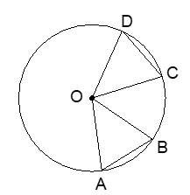
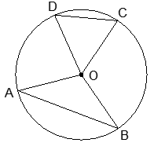

CHƯƠNG TRÌNH DẠY HỌC TRỰC TUYẾN
HÌNH HỌC CHƯƠNG 3 – LỚP 9
II. LIÊN HỆ GIỮA CUNG VÀ DÂY

Slide 3
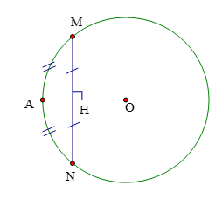
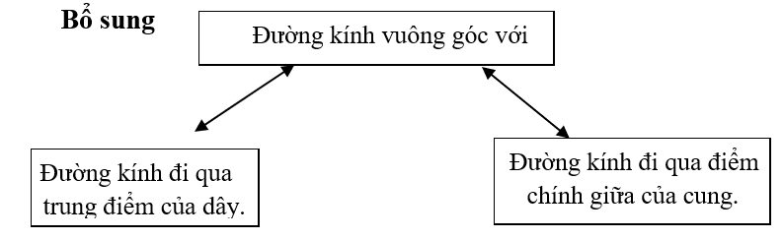
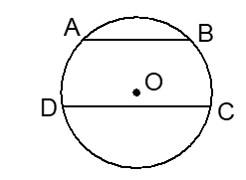
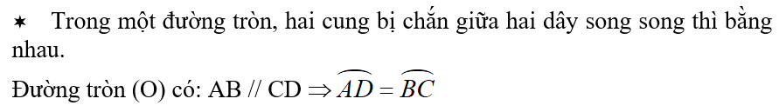
CHƯƠNG TRÌNH DẠY HỌC TRỰC TUYẾN
HÌNH HỌC CHƯƠNG 3 – LỚP 9
II. LIÊN HỆ GIỮA CUNG VÀ DÂY

Slide 4
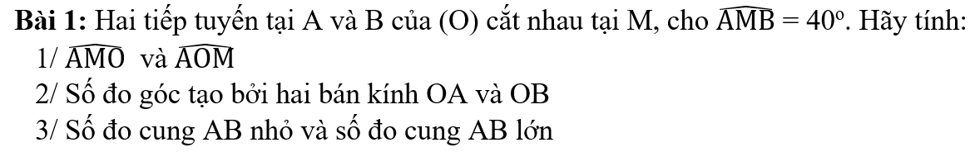

III. BÀI TẬP LUYỆN TẬP:
Bài Giải
1/ Tính
* Ta có : Tia MO là tia phân giác của góc AMB (Tính chất hai tiếp tuyến cắt nhau)
Nên
* Vì tam giác AMO vuông tại A do MA là tiếp tuyến của đường tròn
Nên:

Slide 5
III. BÀI TẬP LUYỆN TẬP:
Bài Giải
2/ Tính
Ta có : Tia OM là tia phân giác của góc AOB (Tính chất hai tiếp tuyến cắt nhau)
Nên
m
3/ Tính số đo cung AB và cung lớn AmB
(Góc ở tâm và cung bị chắn)
Ta lại có:

Slide 6
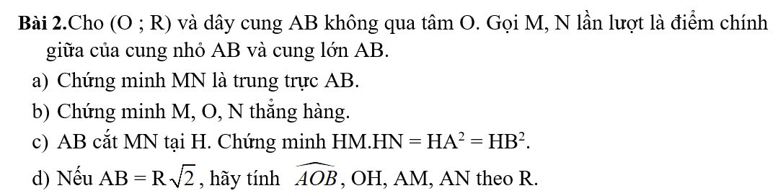
III. BÀI TẬP LUYỆN TẬP:
Bài Giải
Ta có:
(M là điểm chính giữa cung nhỏ AB)
Nên
(Liên hệ giữa cung và dây cung)
Chứng minh tương tự ta được NA= NB
Vậy MN là đường trung trực của AB

Slide 7
III. BÀI TẬP LUYỆN TẬP:
Bài Giải
Ta có:
(=R)
Nên O nằm trên đường trung trực của AB
Mà MN là đường trung trực của AB
Do đó M, O, N thẳng hàng

Slide 8
III. BÀI TẬP LUYỆN TẬP:
Bài Giải
Ta có:
(góc nội tiếp chắn nửa đường tròn)
Nên vuông có AH là đường cao
(hệ thức lượng)
Mà H là trung điểm của AB
(Vì MN là đường trung trực của AB)

Slide 9
III. BÀI TẬP LUYỆN TẬP:
Bài Giải
*Ta có:
(H là trung điểm AB)
(TSLG trong tam giác AHO vuông tại H)
Mà tam giác AOB cân tại O có OH là đường cao cũng là đường phân giác
Nên

Slide 10
III. BÀI TẬP LUYỆN TẬP:
Bài Giải
*Vì
nên
vuông cân tại H

Slide 11
III. BÀI TẬP LUYỆN TẬP:
Bài Giải
* Ta có
Nên

Slide 12
III. BÀI TẬP LUYỆN TẬP:
Bài Giải
* Ta có

Slide 13
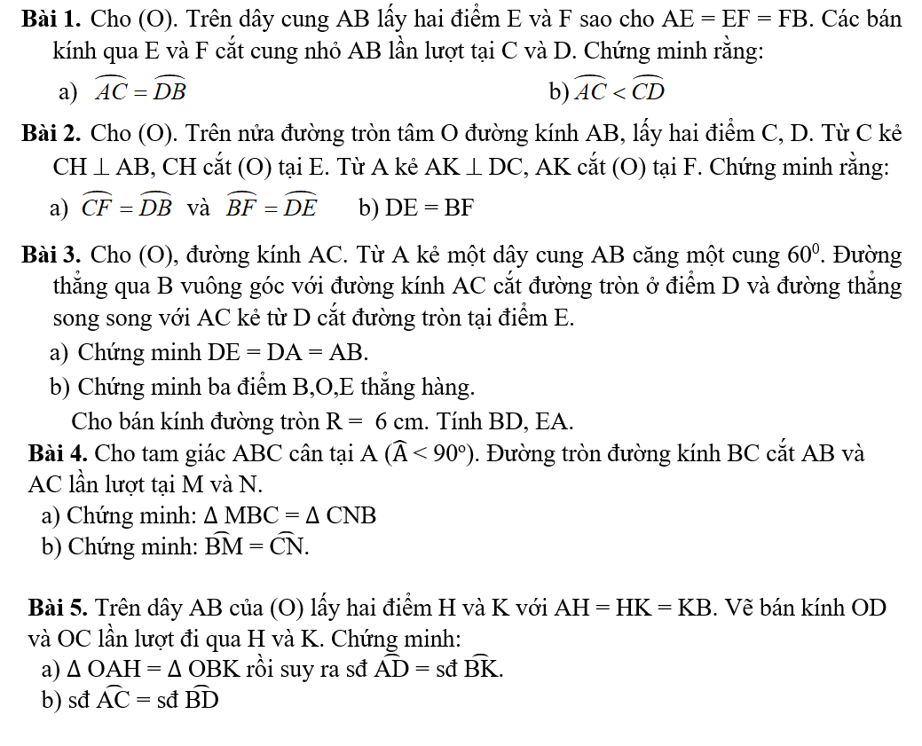
III. BÀI TẬP TỰ LUYỆN:

